Slide 1




Kelompok 3 – Machine Learning Project UAS Semester 4
Julhan Abdul Malik – Restu Ramdani – M. Dafik Kholik –
Eka Safitri – Lince Paskalina Kagiye - Frelly
”Klasifikasi Sentimen Analisis terhadap Platform Bitcoin and Crypto Exchange dengan metode Naive Bayes”

Slide 2
Pengantar
Dalam beberapa bulan terakhir, cryptocurrency seperti Bitcoin telah menjadi topik yang sangat populer di kalangan investor, pengembang teknologi, dan masyarakat umum. Platform Bitcoin dan Crypto Exchange memainkan peran penting dalam perdagangan dan penyimpanan aset kripto.
Sentimen analisis adalah proses mengidentifikasi dan mengkategorikan opini yang diekspresikan dalam sebuah teks, terutama untuk menentukan sikap penulis terhadap topik tertentu, apakah positif atau negatif. Analisis ini sangat berguna dalam memahami persepsi dan reaksi publik terhadap produk atau layanan, termasuk platform cryptocurrency.

Slide 3

Tujuan
Tujuan dari project ini adalah untuk menjelaskan bagaimana sentimen analisis dapat diterapkan untuk memahami opini publik terhadap platform Bitcoin dan Crypto Exchange.
Kami akan menggunakan metode Naive Bayes untuk mengklasifikasikan sentimen dari teks yang diambil dari Google Play. Metode ini dipilih karena kesederhanaan dan efektivitasnya dalam tugas-tugas klasifikasi teks.

Slide 4
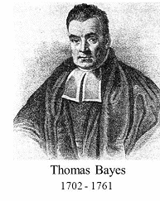
Algoritma Naive Bayes
Naive Bayes adalah algoritma klasifikasi yang didasarkan pada Teorema Bayes dengan asumsi kemandirian antar fitur. Algoritma ini menghitung probabilitas bahwa sebuah teks termasuk dalam kategori tertentu (positif atau negatif) berdasarkan frekuensi kata-kata dalam teks tersebut.
Keuntungan:
Sederhana dan cepat dalam pelatihan dan prediksi.
Memiliki performa yang baik untuk klasifikasi teks meskipun dengan asumsi sederhana.
Kelemahan:
Mengasumsikan kemandirian antar fitur yang mungkin tidak selalu akurat.
Sensitif terhadap data yang tidak seimbang.

Slide 5
Landasan Teori
Cryptocurrency
Cryptocurrency adalah mata uang digital berbasis teknologi blockchain, terdiri dari kode kriptografi yang disimpan dan dipindahkan secara elektronik.
Cryptocurrency Exchange
Merupakan tempat di mana transaksi jual beli aset cryptocurrency dapat dilakukan (Binance, Indodax, Pintu dll).
Google Play Store
Merupakan layanan distribusi digital yang dioperasikan dan dikembangkan oleh Google.

Slide 6
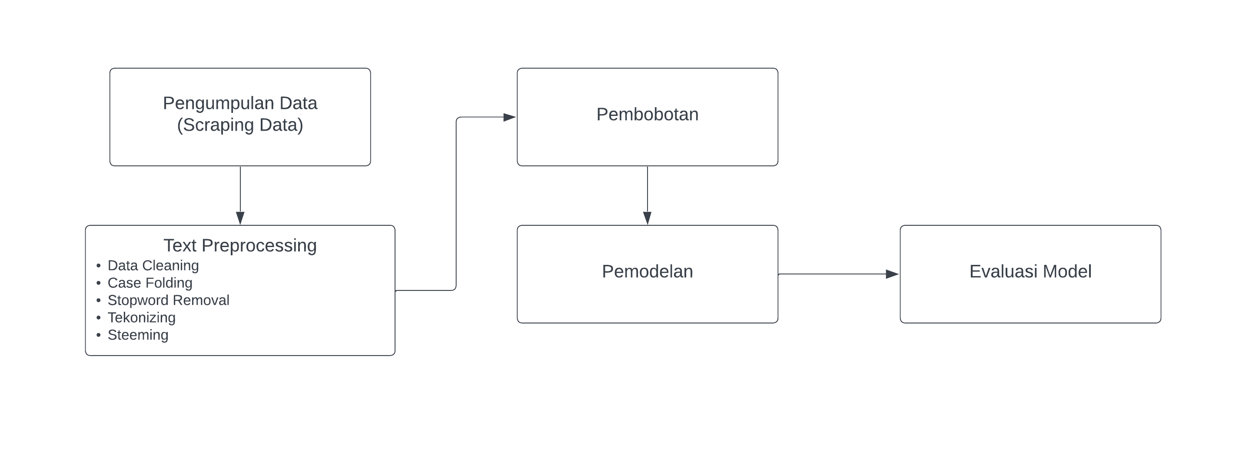
Metodelogi
Dalam penelitian ini, metodologi yang digunakan meliputi beberapa langkah penting untuk memastikan hasil yang akurat dan dapat diandalkan.

Slide 7
Metodelogi
Scraping data pada Google Play
200 ulasan untuk setiap aplikasi
Label Positif (Rating > 3) atau Negatif (Rating < 3)
Menghilangkan karakter Tanda Baca, Angka, dan simbol-simbol.
Mengubah semua huruf dalam teks menjadi huruf kecil (Lowercase)
Menghilangkan teks, seperti ‘dan’, ‘yang’, ‘di’ dll
Memecah teks menjadi token
Mengubah teks menjadi bentuk dasar atau akar katanya
Notes:
1. Scraping Data
Pengumpulan data dilakukan dengan cara scraping data pada Google Play. Dataset terdiri dari 200 ulasan untuk setiap aplikasi, yaitu Indodax, Binance, dan Pintu. Setiap ulasan diberi label positif (rating >3) atau negatif (rating <3)
2. TEXT PREPROCESSING
Data Cleaning:
Membersihkan teks dari karakter-karakter yang tidak diinginkan seperti tanda baca, angka, dan simbol-simbol khusus yang tidak relevan.
Menghilangkan teks HTML, URL, atau tag-tagnya.
Case Folding:
Mengubah semua huruf dalam teks menjadi huruf kecil (lowercase) untuk mengurangi variasi kata akibat perbedaan huruf besar dan kecil.
Contoh: "Teks Contoh" menjadi "teks contoh".
Stopword Removal:
Menghapus kata-kata umum yang tidak memberikan informasi penting dalam analisis teks, seperti "dan", "yang", "di", dan sebagainya.
Menggunakan daftar stopword yang telah ditentukan untuk memfilter kata-kata tersebut.
Tokenizing:
Memecah teks menjadi unit-unit kecil yang disebut token, biasanya berupa kata atau frasa.
Contoh: "teks contoh" menjadi ["teks", "contoh"].
Stemming:
Mengubah kata-kata menjadi bentuk dasar atau akar katanya.
Contoh: "berlari", "berlari-lari", "pelari" menjadi "lari".
Proses ini bertujuan untuk menyederhanakan dan menormalkan teks sehingga lebih mudah dianalisis oleh algoritma pemrosesan bahasa alami.

Slide 8
Metodelogi
Pembobotan melibatkan pemberian nilai atau bobot pada setiap observasi dalam dataset.
Metode TFIDF (Term Frequency-Inverse Document Frequency) berfungsi menemukan representasi nilai dari setiap dokumen dalam suatu kumpulan data pelatihan (training set).
Selanjutnya, dilakukan pemisahan antara Data Training dan Data Testing dengan Rasio 80:20.
Binance : Data Training 142 dan Data Testing 36
Indodax : Data Training 156 dan Data Testing 39
Pintu : Data Training 151 dan Data Testing 38
Menggunakan Naïve Bayes Classifier (NBC)
F1_score
Akurasi
Recall
Presisi
Notes:
3. PEMBOBOTAN
Pembobotan melibatkan pemberian nilai atau bobot pada setiap observasi dalam dataset. Metode TFIDF berfungsi menemukan representasi nilai dari setiap dokumen dalam suatu kumpulan data pelatihan (training set). Selanjutnya, dilakukan pemisahan antara Data Training dan Data Testing dengan rasio 80:20.
4. PEMODELAN
Penggunaan Naïve Bayes Classifier (NBC) dalam proses klasifikasi bertujuan untuk menghitung nilai f1_score, akurasi, recall, dan presisi

Slide 9
Metodelogi
Menilai Performa Model yang diterapkan pada Analisis Sentimen
Menggunakan Confusion Matrix digunakan untuk melakukan validasi pada pengukuran klasifikasi, menguji objek yang benar dan yang salah
Notes:
5. EVALUASI MODEL
Evaluasi dilakukan untuk menilai performa model yang diterapkan pada analisis sentimen. Confusion Matrix digunakan untuk melakukan validasi pada pengukuran klasifikasi, menguji objek yang benar dan yang salah

Slide 10

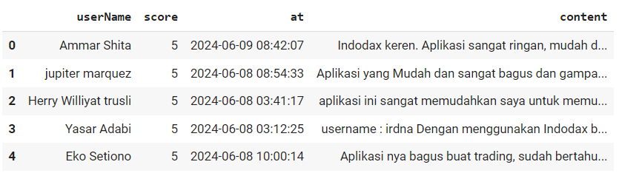
Hasil dan Pembahasan
Hasil dari Scraping Data

Slide 11
Hasil dan Pembahasan
Hasil Prepocessing Data
Preprocessing | Ulasan
Data Mentah | platfrom Terbaik, Semoga sukses semakin maju kepada developer Indodax Saya menggunakan aplikasi indodax ini tidak ada kendala sama sekali saya hanya bisa memahami unsur" di dalam aplikasi tersebut saya rasa cukup atau tambah lagi updatenya di aplikasi ini biar tidak ada kendala/bug Trimakasih. INDODAX SUKSES UNTUK INDONESIA💪
Data Cleaning | platfrom Terbaik Semoga sukses semakin maju kepada developer Indodax Saya menggunakan aplikasi indodax ini tidak ada kendala sama sekali saya hanya bisa memahami unsur di dalam aplikasi tersebut saya rasa cukup atau tambah lagi updatenya di aplikasi ini biar tidak ada kendala bug Trimakasih INDODAX SUKSES UNTUK INDONESIA
Case Folding | platfrom terbaik semoga sukses semakin maju kepada developer indodax saya menggunakan aplikasi indodax ini tidak ada kendala sama sekali saya hanya bisa memahami unsur di dalam aplikasi tersebut saya rasa cukup atau tambah lagi updatenya di aplikasi ini biar tidak ada kendala bug trimakasih indodax sukses untuk indonesia
Stopword Removal | platfrom terbaik semoga sukses semakin maju developer indodax menggunakan aplikasi indodax kendala memahami unsur aplikasi rasa tambah updatenya aplikasi kendala bug trimakasih indodax sukses indonesia
Tokenizing | ["platfrom", "terbaik", "semoga", "sukses", "semakin", "maju", "developer", "indodax", "menggunakan", "aplikasi", "indodax", "kendala", "memahami", "unsur", "aplikasi", "rasa", "tambah", "updatenya", "aplikasi", "kendala", "bug", "trimakasih", "indodax", "sukses", "indonesia"]
Steeming | ["platfrom", "baik", "moga", "sukses", "makin", "maju", "developer", "indodax", "guna", "aplikasi", "indodax", "kendala", "paham", "unsur", "aplikasi", "rasa", "tambah", "update", "aplikasi", "kendala", "bug", "trimakasih", "indodax", "sukses", "indonesia"]
Hasil Preprocessing:
“platfrom baik moga sukses makin maju developer indodax guna aplikasi indodax kendala paham unsur aplikasi rasa tambah update aplikasi kendala bug trimakasih indodax sukses Indonesia”

Slide 12
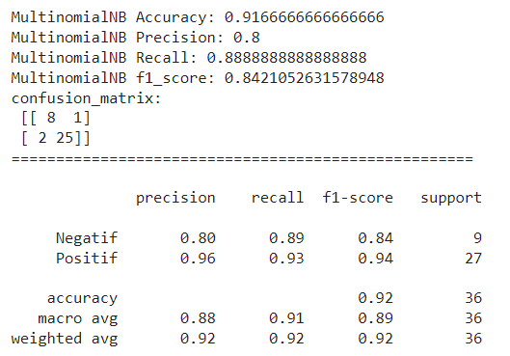
Hasil dan Pembahasan
Hasil Analisis Binance
Notes:
Accuracy (Akurasi): 0.9166666666666666
Akurasi menunjukkan seberapa sering model membuat prediksi yang benar. Dalam hal ini, model memiliki akurasi sekitar 91.67%, yang berarti model berhasil membuat prediksi yang benar sebanyak 91.67% dari seluruh data uji.
Precision, Recall, dan F1-Score untuk Kelas "Negatif"
Precision: 0.80
Precision adalah rasio prediksi positif yang benar terhadap total prediksi positif. Nilai 0.80 berarti 80% dari prediksi kelas "Negatif" adalah benar.
Recall: 0.89
Recall adalah rasio prediksi positif yang benar terhadap total kasus aktual positif. Nilai 0.89 berarti 89% dari semua kasus "Negatif" yang sebenarnya berhasil terdeteksi.
F1-Score: 0.84
F1-Score adalah harmonisasi rata-rata dari precision dan recall. Nilai 0.84 menunjukkan keseimbangan yang baik antara precision dan recall untuk kelas "Negatif".
Precision, Recall, dan F1-Score untuk Kelas "Positif"
Precision: 0.96
Model memiliki precision yang sangat tinggi (0.96) untuk kelas "Positif", yang berarti 96% dari prediksi kelas "Positif" adalah benar.
Recall: 0.93
Recall untuk kelas "Positif" adalah 0.93, menunjukkan bahwa model berhasil mendeteksi 93% dari semua kasus "Positif".
F1-Score: 0.94
F1-Score yang tinggi (0.94) menunjukkan bahwa model sangat baik dalam memprediksi kelas "Positif".
Confusion Matrix
Matriks kebingungan menunjukkan bagaimana prediksi model tersebar:
[8 1]: 8 kasus "Negatif" diprediksi benar sebagai "Negatif", 1 kasus "Negatif" diprediksi salah sebagai "Positif".
[2 25]: 2 kasus "Positif" diprediksi salah sebagai "Negatif", 25 kasus "Positif" diprediksi benar sebagai "Positif".
Rata-Rata Makro dan Rata-Rata Tertimbang
Macro Avg:
Precision: 0.88
Recall: 0.91
F1-Score: 0.89
Rata-rata makro memperlakukan setiap kelas dengan sama pentingnya, memberikan pandangan umum tentang performa model untuk setiap kelas tanpa memperhatikan distribusi kelas.
Weighted Avg:
Precision: 0.92
Recall: 0.92
F1-Score: 0.92
Rata-rata tertimbang mempertimbangkan proporsi setiap kelas dalam data uji, sehingga hasilnya lebih tinggi dan lebih representatif terhadap distribusi kelas.
Secara keseluruhan, model MultinomialNB ini memiliki performa yang baik untuk mendeteksi baik kelas "Negatif" maupun "Positif". Model ini menunjukkan keseimbangan yang baik dalam mendeteksi kedua kelas, dengan akurasi keseluruhan sebesar 91.67%. Precision, recall, dan F1-score juga menunjukkan bahwa model ini dapat diandalkan untuk kedua kelas tersebut.

Slide 13
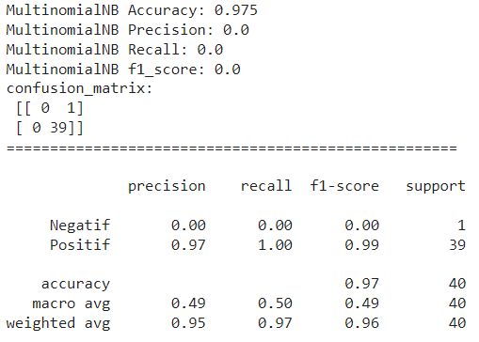
Hasil dan Pembahasan
Hasil Analisis Indodax
Notes:
Accuracy (Akurasi): 0.975
Akurasi menunjukkan seberapa sering model membuat prediksi yang benar. Dalam hal ini, model memiliki akurasi sekitar 97.5%, yang berarti model berhasil membuat prediksi yang benar sebanyak 97.5% dari seluruh data uji.
Precision, Recall, dan F1-Score untuk Kelas "Negatif"
Precision: 0.0
Precision adalah rasio prediksi positif yang benar terhadap total prediksi positif. Nilai 0.0 untuk kelas "Negatif" berarti model tidak berhasil memprediksi satu pun kasus sebagai "Negatif" dengan benar.
Recall: 0.0
Recall adalah rasio prediksi positif yang benar terhadap total kasus aktual positif. Nilai 0.0 untuk kelas "Negatif" menunjukkan bahwa model tidak berhasil mendeteksi kasus "Negatif" sama sekali.
F1-Score: 0.0
F1-Score adalah harmonisasi rata-rata dari precision dan recall. Nilai 0.0 menunjukkan bahwa model tidak efektif dalam memprediksi kelas "Negatif".
Precision, Recall, dan F1-Score untuk Kelas "Positif"
Precision: 0.97
Model memiliki precision yang sangat tinggi (0.97) untuk kelas "Positif", yang berarti sebagian besar prediksi "Positif" adalah benar.
Recall: 1.0
Recall untuk kelas "Positif" adalah 1.0, menunjukkan bahwa model berhasil mendeteksi semua kasus "Positif".
F1-Score: 0.99
F1-Score yang tinggi (0.99) menunjukkan bahwa model sangat baik dalam memprediksi kelas "Positif".
Confusion Matrix
Matriks kebingungan menunjukkan bagaimana prediksi model tersebar:
[0 1]: 0 kasus "Negatif" diprediksi benar sebagai "Negatif", 1 kasus "Negatif" diprediksi salah sebagai "Positif".
[0 39]: 0 kasus "Positif" diprediksi salah sebagai "Negatif", 39 kasus "Positif" diprediksi benar sebagai "Positif".
Rata-Rata Makro dan Rata-Rata Tertimbang
Macro Avg:
Precision: 0.49
Recall: 0.50
F1-Score: 0.49
Rata-rata makro memperlakukan setiap kelas dengan sama pentingnya, sehingga hasilnya lebih rendah karena performa buruk pada kelas "Negatif".
Weighted Avg:
Precision: 0.95
Recall: 0.97
F1-Score: 0.96
Rata-rata tertimbang mempertimbangkan proporsi setiap kelas dalam data uji, sehingga hasilnya lebih tinggi karena banyaknya kasus "Positif".

Slide 14
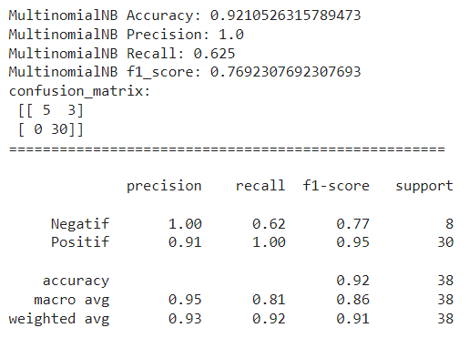
Hasil dan Pembahasan
Hasil Analisis Pintu

Slide 15
Kesimpulan
Hasil penelitian dari 3 aplikasi Cryptocurrency Exchange (Binance, Indodax dan Pintu) menunjukkan bahwa aplikasi indodax memiliki sentimen positif paling tinggi diantara 3 aplikasi lainnya, dengan nilai f1-score sentimen positif sebesar 0.99 dengan data sentimen positif sebesar 39 ulasan, sementara itu ada 1 ulasan untuk sentimen negatif dan akurasi dari data model sebesar 97%.
Berdasarkan data tersebut dapat disimpulkan bahwa pemodelan sentimen analisis menggunakan Naive Bayes sudah baik dikarenakan rata-rata akurasinya sudah lebih dari 93%.
Temuan dari penelitian ini dapat menjadi panduan bagi calon pengguna untuk memilih aplikasi Cryptocurrency Exchange berdasarkan sentimen positif yang diberikan oleh pengguna Cryptocurrency exchange.

Slide 16
… Terima kasih ...
Julhan Abdul Malik – Restu Ramdani – M. Dafik Kholik –
Eka Safitri – Lince Paskalina Kagiye

